Slide 1
2018-2019-окуу жылындагы тарбия иштери боюнча аткарылган иш чаралардын жылдык отчету

Slide 2
Чынгыз АЙТМАТОВДУН 90 ЖЫЛДЫГЫ
26 – октябрда Б. Кыдыкеева атындагы ЖКТ театрында №20 МАБ тарабынан Чынгыз Айтматовдун 90 жылдыгына карата уюштурулган сынак өткөрүлдү. Сынакка №46 орто мектебинин 9,10,11-классынын окуучулары катышышты. Сынакта окуучлар Чынгыз Айтматовдун «Ак кеме» повестинен чакан үзүндү аткарышып, өзүлөрүнүн кийизден жасалган кол эмгектерин көрсөтүшүп, район ичинде 6 мектептин арасында байгелүү I орунга ээ болушту. Окуучуларды сынакка даярдаган мугалимдер: Каджибекова Э.К, Сыдыкова Г.К, Оморова С., Ботанова М.

Slide 3
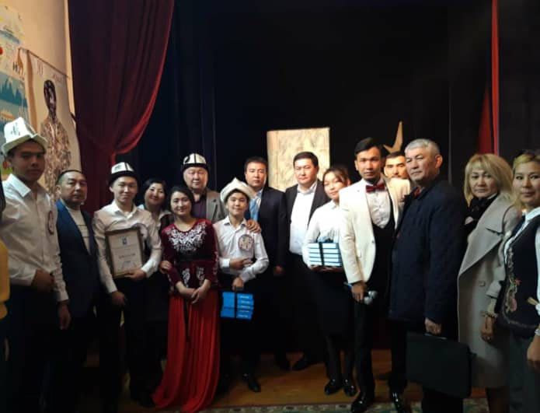

Slide 4
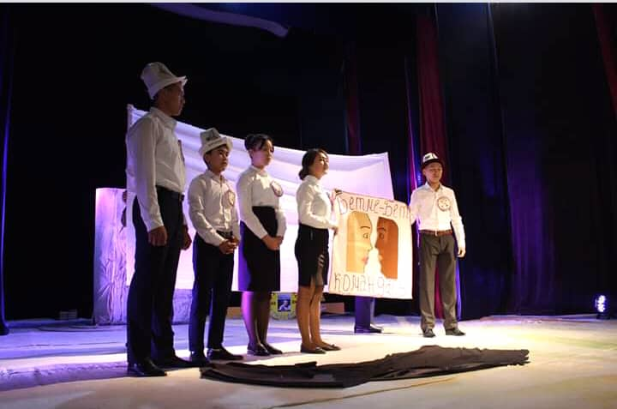

Slide 5
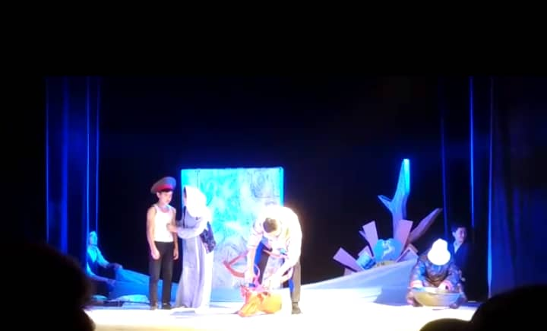

Slide 6
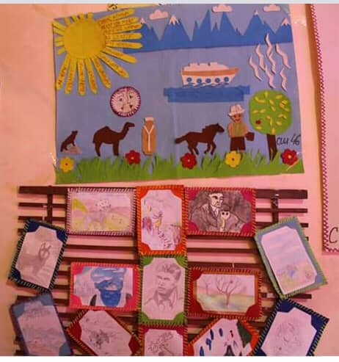

Slide 7
«Мен жана менин укугум»
Адам укугу боюнча жарыяланган 2 айлыктын негизинде «Мен жана менин укугум» деген темада 5-8- класстар арасыннда сүрөт конкурсу өткөрүлгөн.
Эң жакшы тартылган сүрөттөр Билим берүү башкармалыгы тарабынан уюштурулган шаардык конкурска жөнөтүлгөн.
Окутуу орус тилинде жүргүзүлгөн 8-а классынын окуучусу Асанбекова Алина «Мен жана менин укугум» деген темадагы сүрөтү шаар ичинде мектептер арасында эң мыкты тартылган сүрөт деп табылып, акыйкатчы Токон Мамытов окуучуга ардак грамота жана башка белектерди тапшырды.

Slide 8
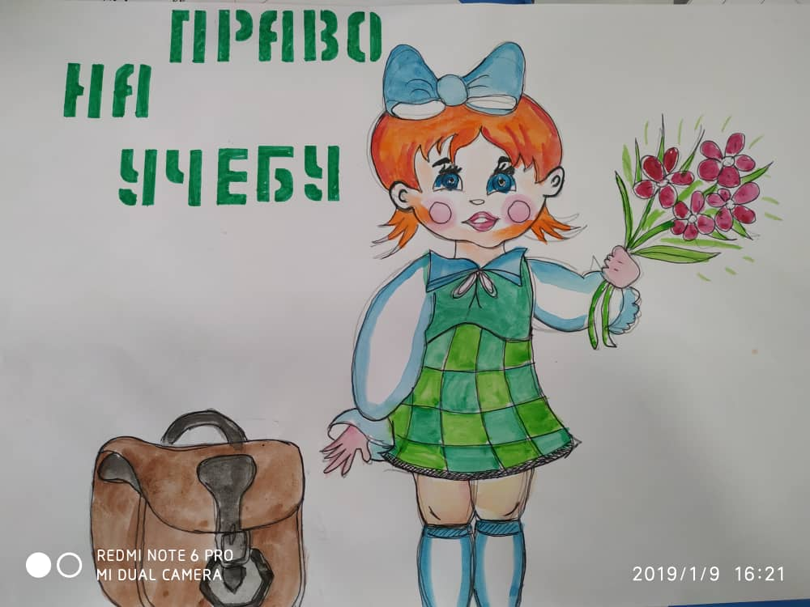

Slide 9
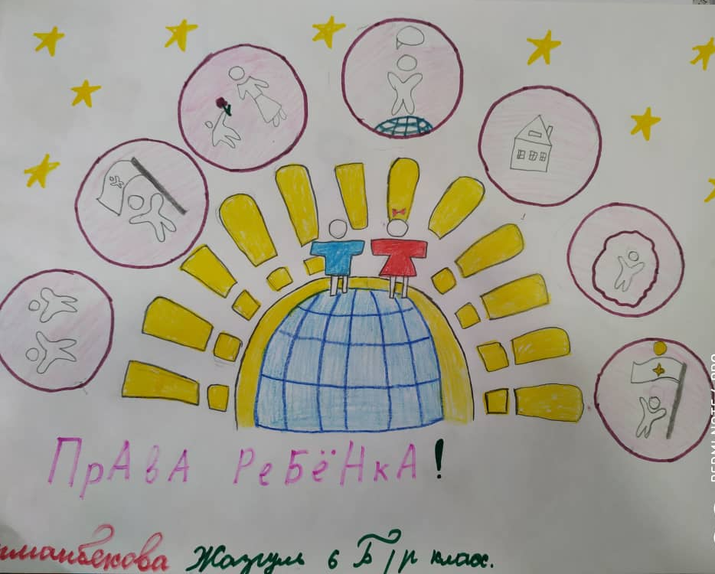

Slide 10
2018-2019-окуу жылындагы спорт сүйүүчүлөрүн спортко жана сергек жашоого үндөө максатында воллейбол оюндары боюнча мектеп лигаларынан курамынан турган командалардын арасында райондук мелдеш өткөрүлдү. Оюн №46 орто мектебинин спорт залында өттү. Воллейбол оюну боюнча мектеп лигалар арасында 24 команда катышты. Жыйынтыгында 1-орунду №46 орто мектебинин балдар арасында түзүлгөн мектеп лигасы ээлеп, кубок, медаль жана диплом менен сыйланышты. Мектеп лигасы шаарда өтүлүүчү воллейбол оюнуна жолдомо алышты. Ал эми 4-орунга кыздар арсында түзүлгөн команда татыктуу болушуп, кызыктуу оюн көргөзүштү.

Slide 11
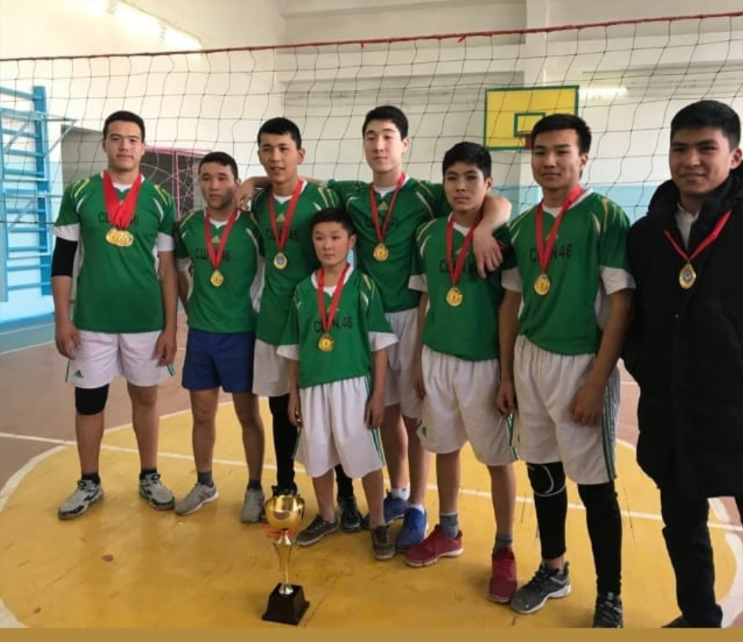

Slide 12
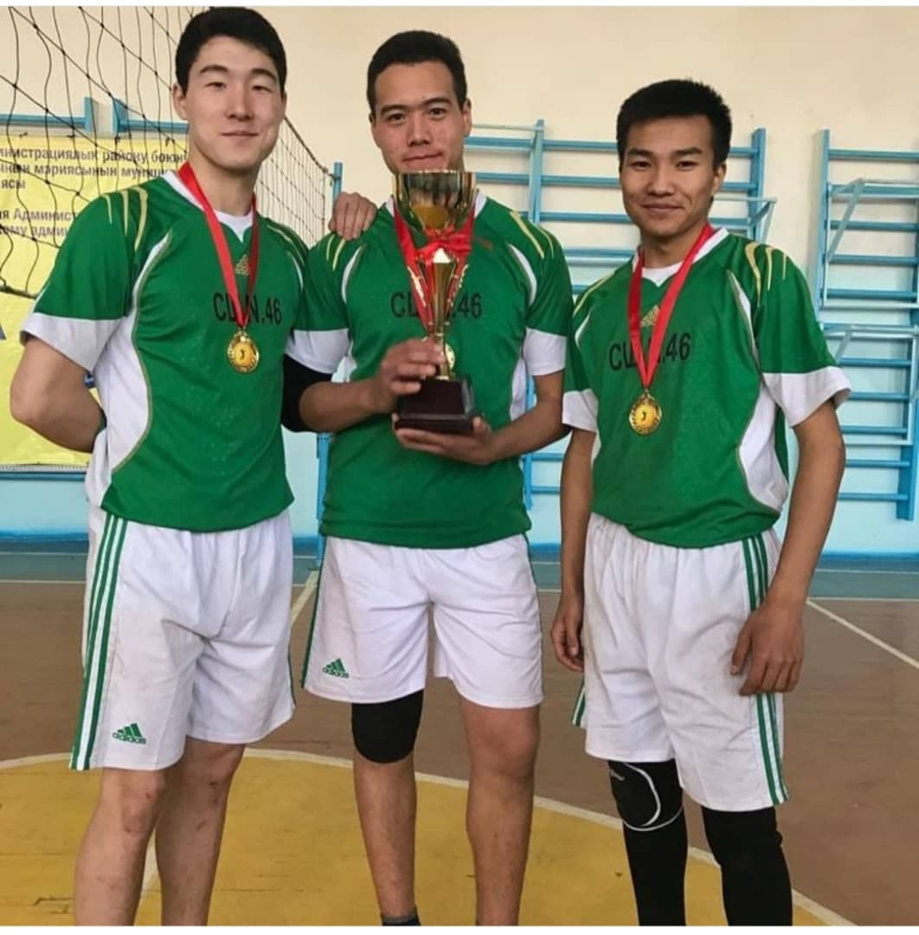

Slide 13
“Ак калпак күнү”
Бүгүн 5-март күнү №46 орто мектебинде Свердлов райондук №20 аймактык территориалдык башкармалыгы менен биргеликте жылдагыдан да шаңдуу, жандуу уюштурулган “Ак калпак күнү” белгиленди. Быйылкы жылдын өзгөчөлүгү майрамдын урматына окуучулар өзүлөрүнүн чакан коцерттик номерлерин тартуулашты.
Ал эми кыргыз элинин кылымдан-кылымга сакталып, мурас катары калган улуттук баш кийимин аздектөө, кыргыз элинин баалуулугу катары балоо максатында демилге көтөргөн режиссер Рысбек Жабиров, Свердлов райондук №20 аймактык территориалдык башкармалыгынын башчысы Сагынбек уулу Нурбек конокто болду.
Кыргыз элинин ак калпагын баалуулук катары балоо максатында демилге көтөргөн Рысбек Жабиров №46 орто мектебиндеги спорт, билим, көркөм окуу жаатында райондо эле эмес шаарда, республикада татыктуу орунга ээ болгон окуучуларга өзүнүн белекке алып келген ак калпактарын тапшырды.

Slide 14
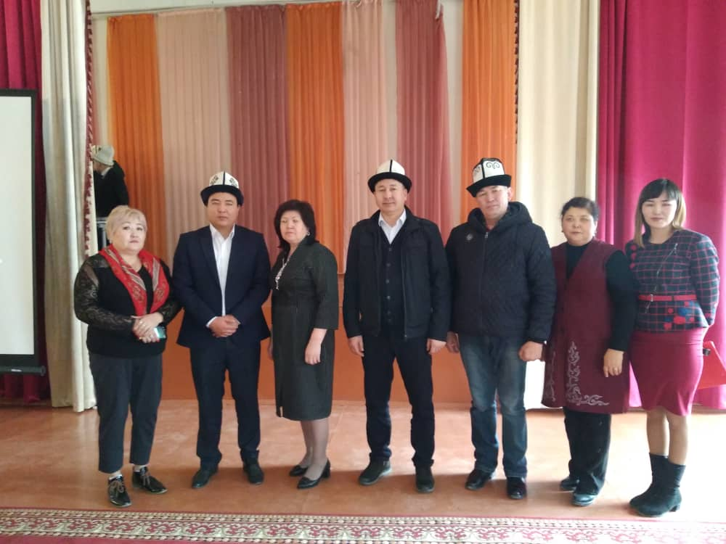

Slide 15
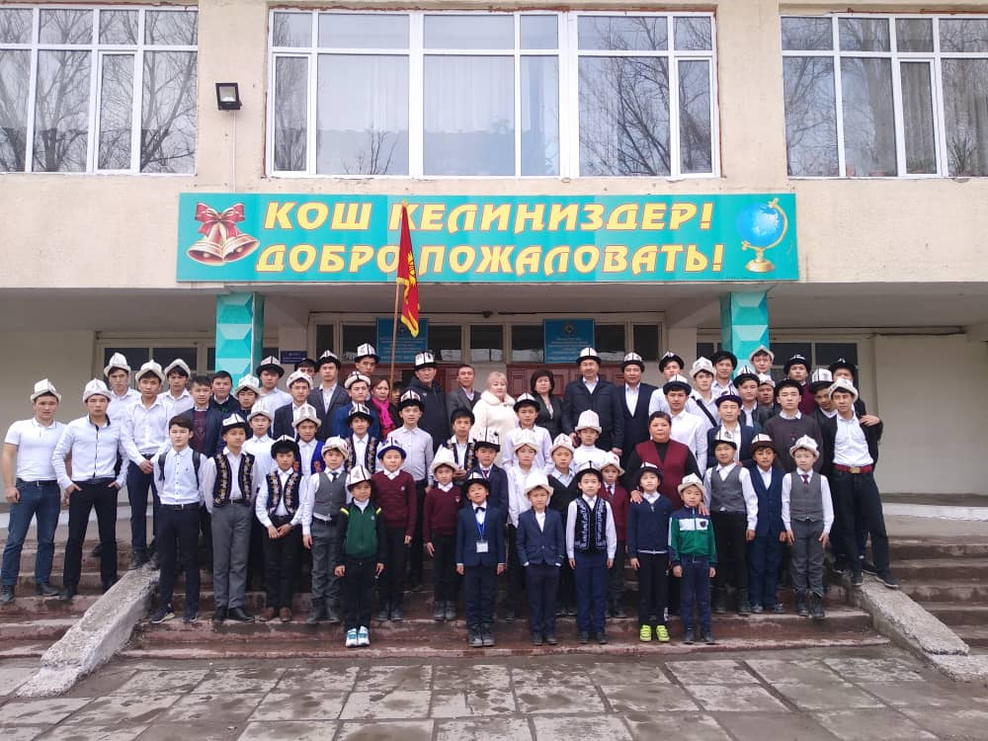

Slide 16
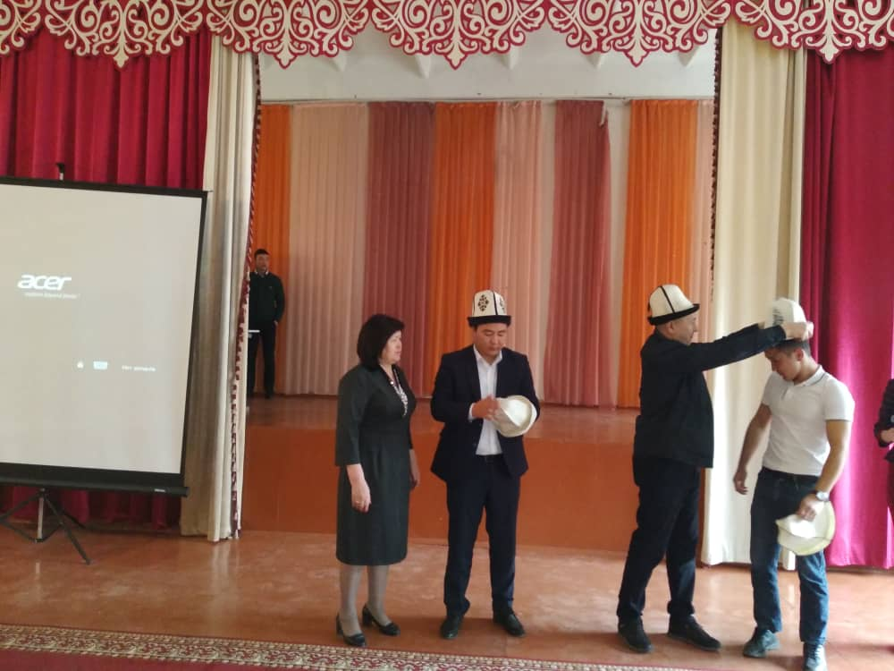

Slide 17
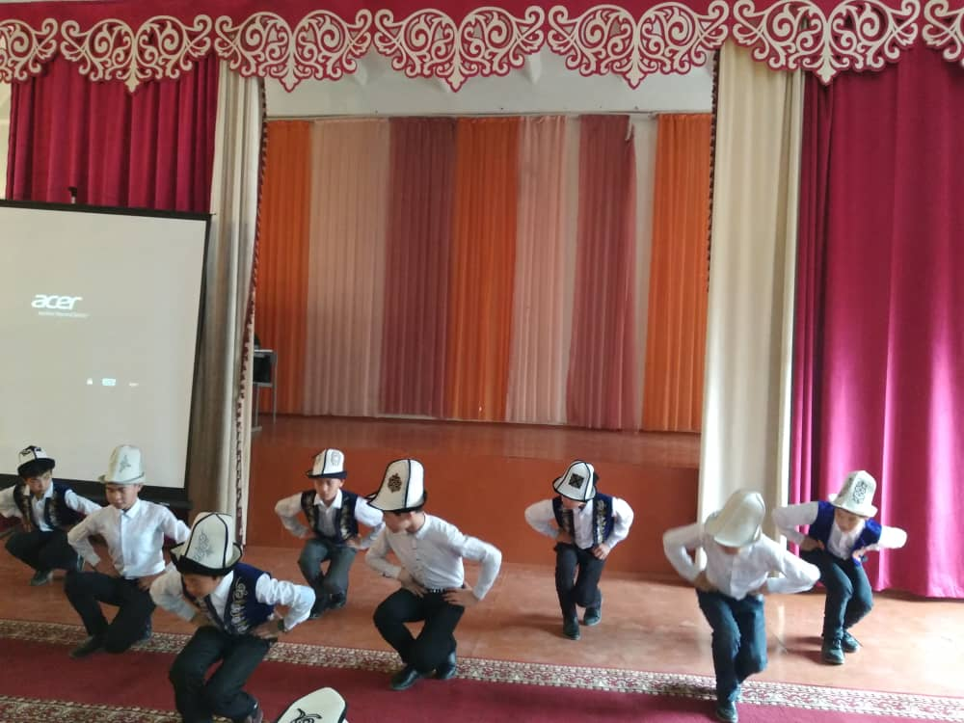

Slide 18
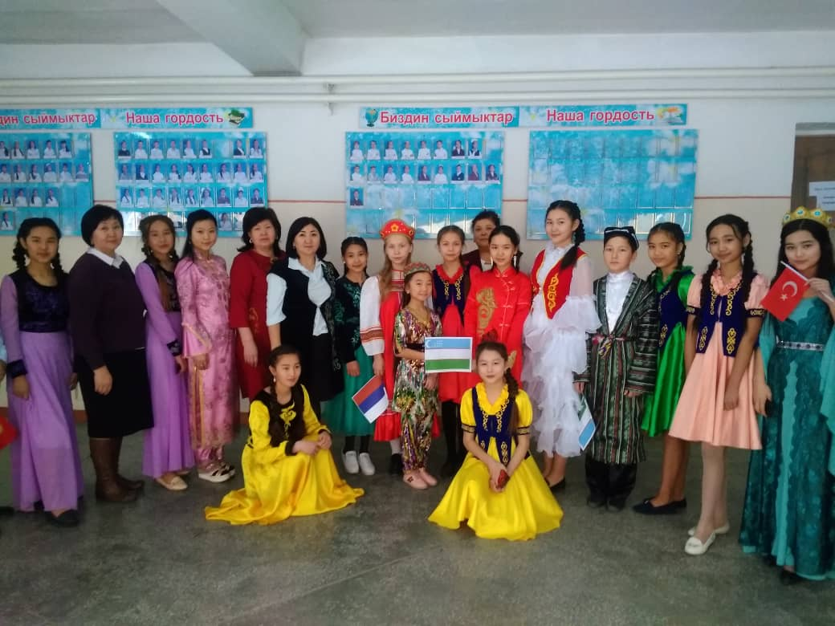

Slide 19
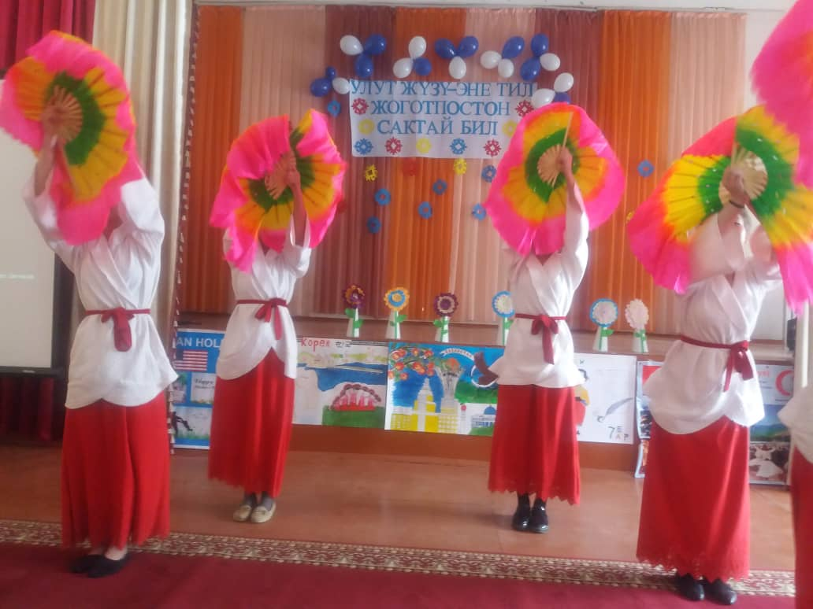

Slide 20
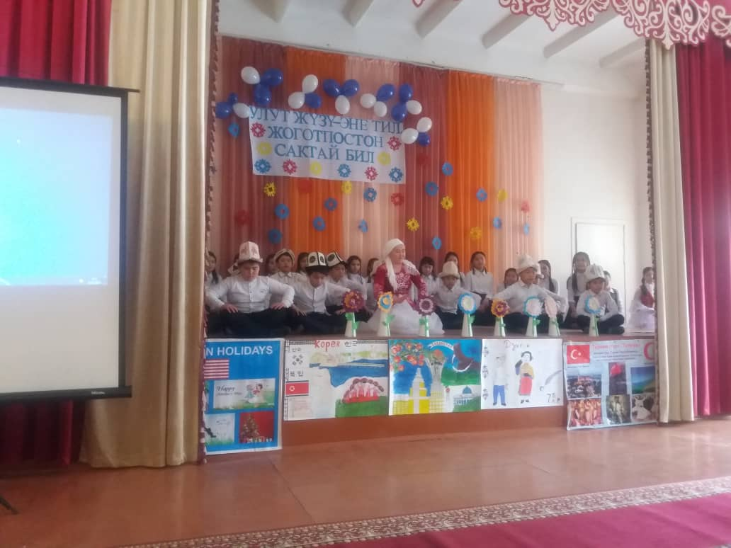

Slide 21
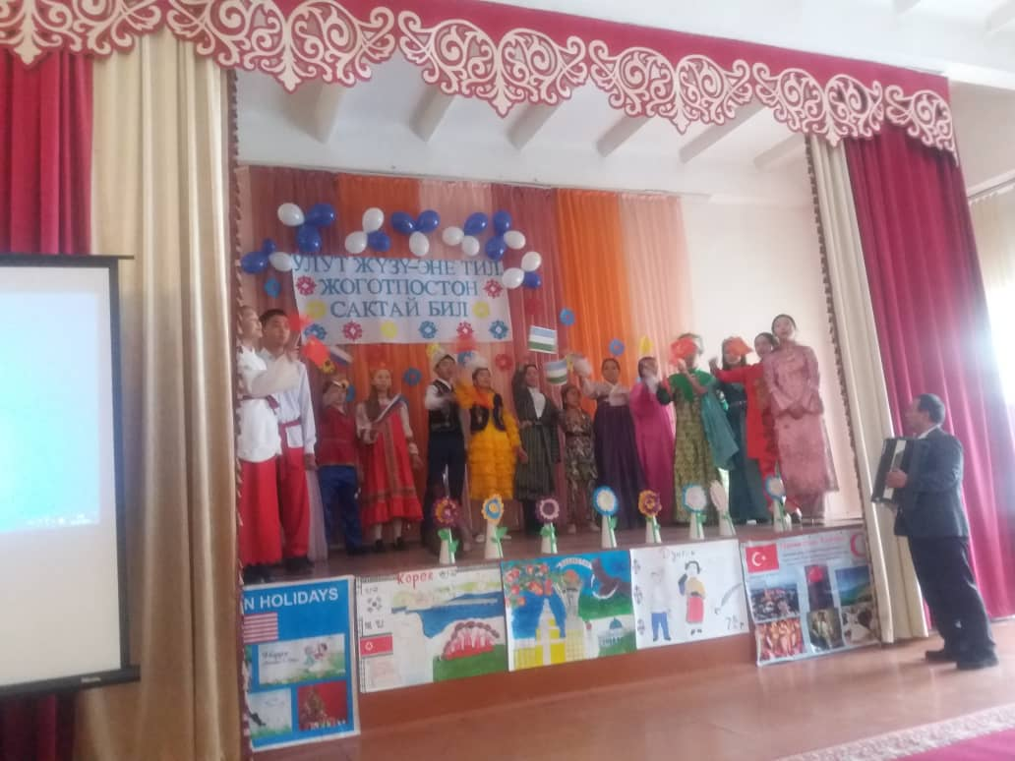

Slide 22
«Жаңы жылың менен сүйүктүү шаарым!»
2018-жылдын 14-декабрдан 31-декабрга чейин Бишкек шаарынын мэриясы тарабынан уюштурулган Жаңы жылдык конкурс өткөрүлдү. Конкурстун шарты боюнча окуучулар Жаңы жылдык :
Куттуктоо
Селфи
Видеоролик
Бул конкурска эң жакшы Жаңы жылдык видеоролик тартышып, 9-б/к классынын окуучулары катышышты.

Slide 23
«Сыйкырдуу театр дүйнөсү»
«Сыйкырдуу театр дүйнөсү» билим берүү башкармалыгы тарабынан №28 мектебинде 8-январь күнү мектеп театрларынын сынагы өткөрүлдү. Бул сынакка окутуу орус тилинде жүргүзүлгөн 9-10-класстын окуучулары жана жетекчиси орус тили жана адабияты мугалими Нагорнова Надежда Игнатевна катышышкан. Окуучулар орус элдик «Морозка» аттуу жомоктон үзүндү коюшуп, өзүлөрүнүн актердук чеберчилигин, сүйлөө маданиятын көрсөтө алышкан. Сынакка 20га жакын мектептин театр жамааттары катышкан. Окуучулардын эмгектерин көрүнүктүү театр ишмерлери баалашкан. Сынак 3 жылдан бери өткөрүлүп келет. Жыйынтыгында окуучулар байгелүү орунга ээ болушуп , 2019-жылдын 1-июнунда Т. Абдумомунов атындагы кыргыз улуттук академиялык драма театрынын сахнасында жалпы элге көрсөтүлө турган иш чарага жолдомо алышты.

Slide 24
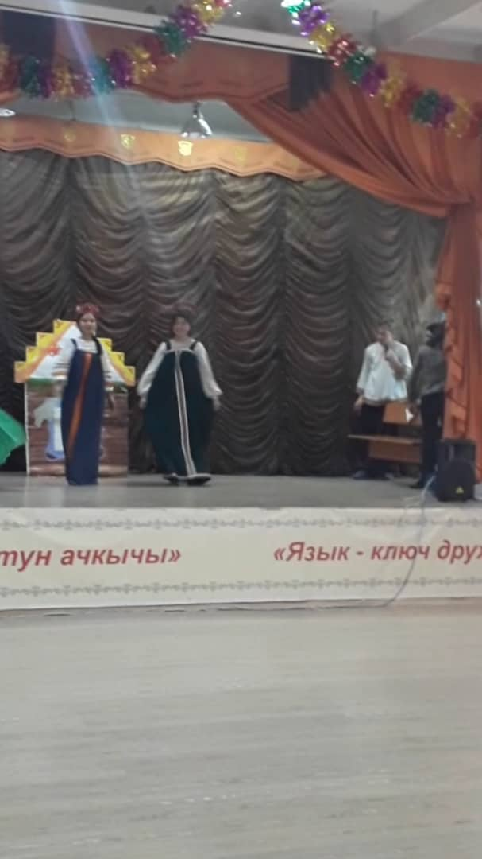

Slide 25
«Карек» кино фестивалы
9-б кыргыз классынын окуучулары «Тагдыр сыноосу» деген кыска метраждуу корком тасма тартышып, Республикалык III «Карек» балдар сынагына катышып, калыстар тобунун атайын сыйлыгынын ээси болушту. Ценаристери 9-б/к класс. Койгон режиссер жана монтажор 9-б/к классынын окуучусу Тыныбеков Кайрат жана Нурмаматов Турсунбек. Башкы каармандар Нурканбек уулу Адилет, Байышбек уулу Толонмырза.

Slide 26
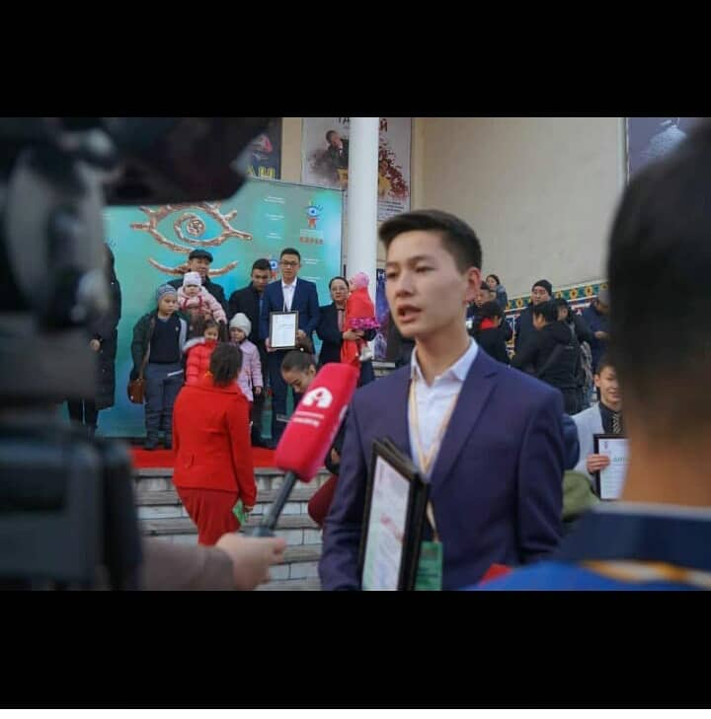

Slide 27
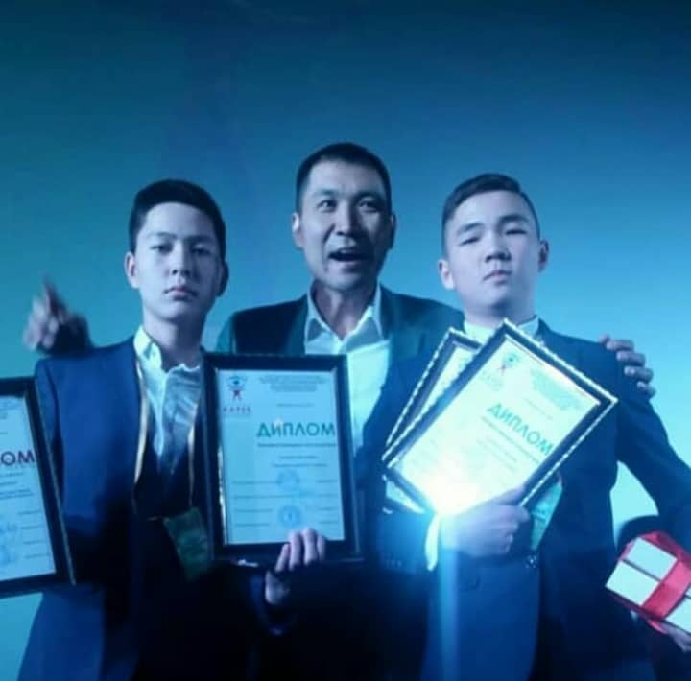

Slide 28
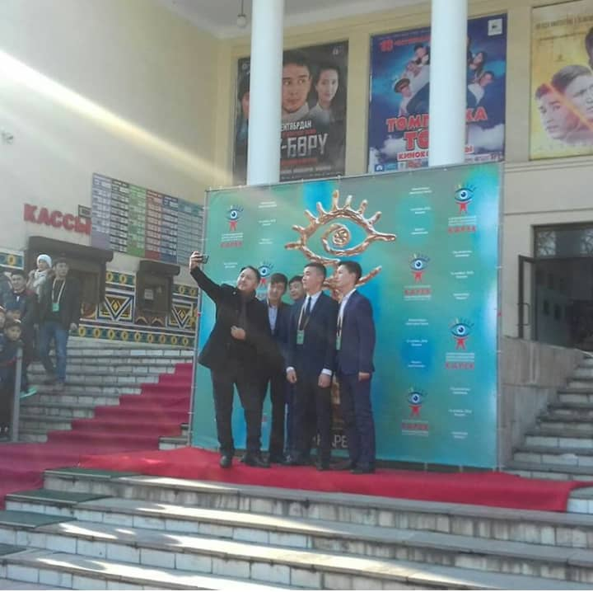

Slide 29
«Жоокер ыры» сынагынын жеңичүүсү Мурзаева Адинаны куттуктайбыз!!!
2019-жылдын 31-январь күнү Свердлов райондук билим берүү бөлүмү тарабынан адеп-ахлактуулукка, ошондой эле аскер-атуулдукка чакыруу жана мекенди сүйүүгө тарбиялоо максатында “Жоокер ыры” кароо сынагы болуп өттү. Бул сынакка 11-Б классынын окуучусу Туктасин кызы Адина “Курманбек” , “Эр жигит эл четинде” атуулдук, патриоттук ырларын жандуу үн менен аткарып, өзүнүн көркөм кудуретин көрсөтүү менен, мыктылардын ичинен суурулуп чыгып, шаардык мектептер арасында өтүлүүчү кароо-сынакка жолдомо алды.
2019-жылдын 24-апрель күнү Бишкек шаарында өткөрүлгөн «Жоокер ыры» сынагынын финалдык кечесинде Мурзаева Адина ардак грамота жана баалуу белек «Планшет» ээси болду.

Slide 30
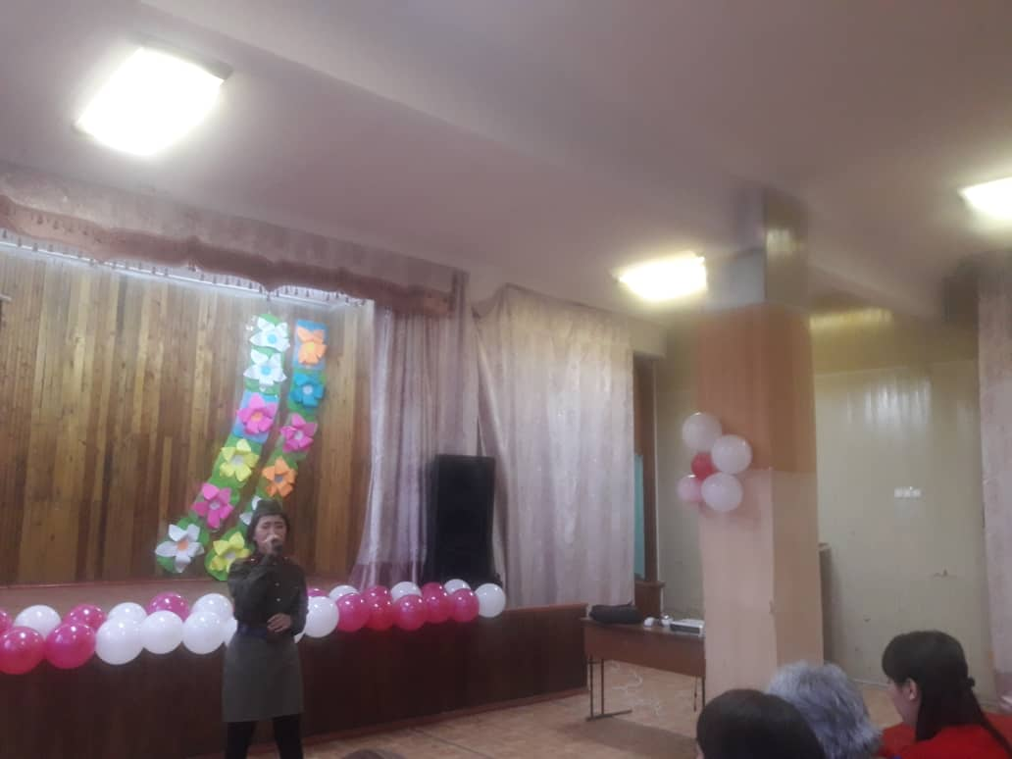

Slide 31
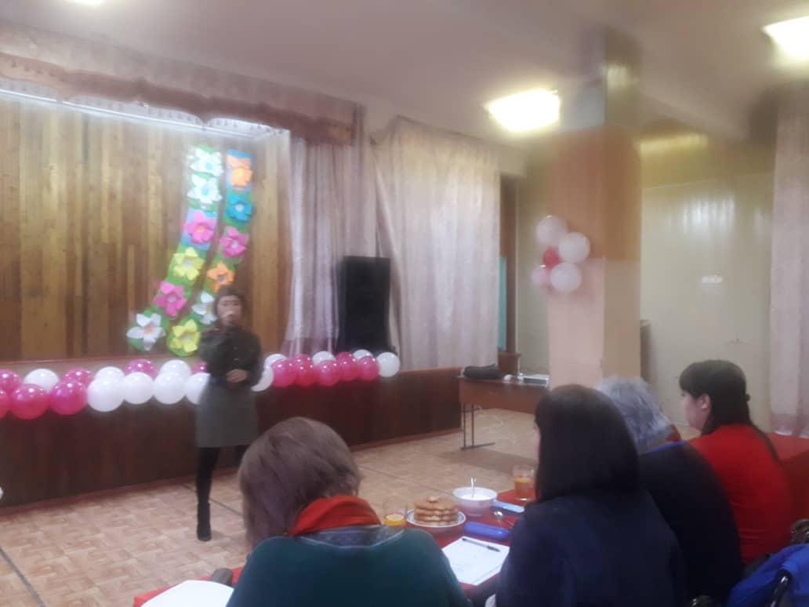

Slide 32
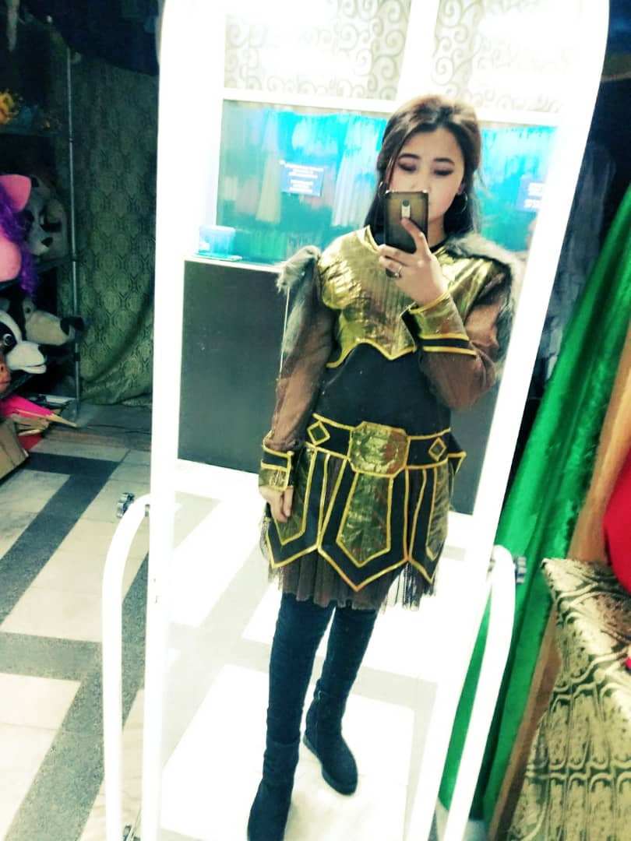

Slide 33
«ЭР ЖИГИТ» сынагынын жеңичүүлөрүн куттуктайбыз!!!
2019-жылдын 18-апрель күнү Свердлов райондук билим берүү борбору тарабынан уюштурулган “Эржигит” сынагы болуп өттү. Бул сынакка окутуу орус тилинде жүргүзүлгөн 10-11-класстын окуучулары катышты.
Иш-чара окуучуларды патриоттуулукка тарбиялоо, чоң класстардын окуучуларынын атайын жана физикалык даярдыктарын өнүктүрүү, сергек жашоого үндөө.

Slide 34
Сынакка район боюнча 19 мектептин окуучулары катышышкан. 10-11- классынын окуучулары өзүлөрүнүн аскердик даярдыктардын алгачкы баскычтары болгон катарга туруу, басуу жана катарда баратып ырдоо тапшырмаларын аткарышып, аскердик кесипке байланыштуу суроолорго жооп берип, АК-74 автоматын чачыратып, кайра жыйнап, тоскоолдуктардан өтүү боюнча таймашышып, райондо 19 мектептин арасында III орунга татыктуу болушуп, кубок, акылдуу саат, наушник ж.б. баалуу сыйлыктар менен сыйланышты.

Slide 35
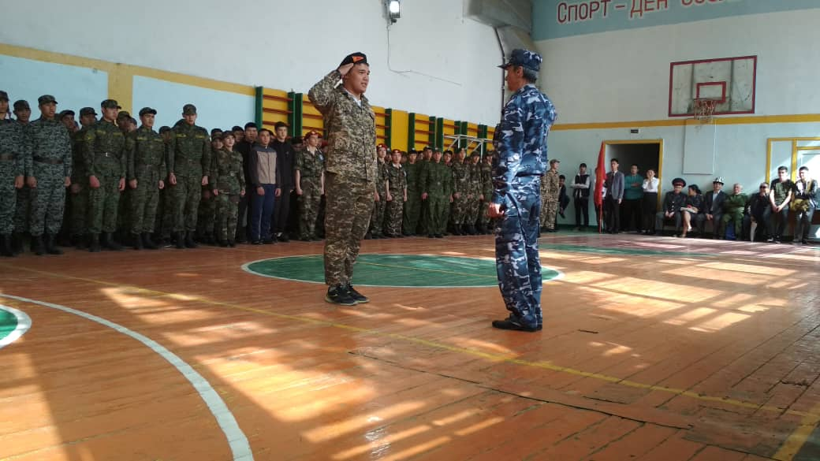

Slide 36
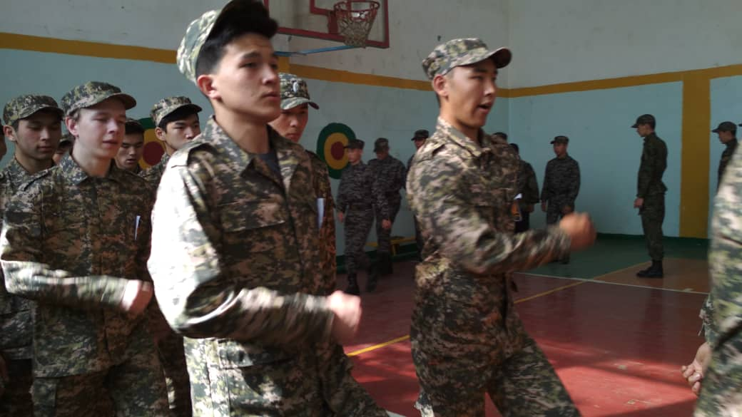

Slide 37
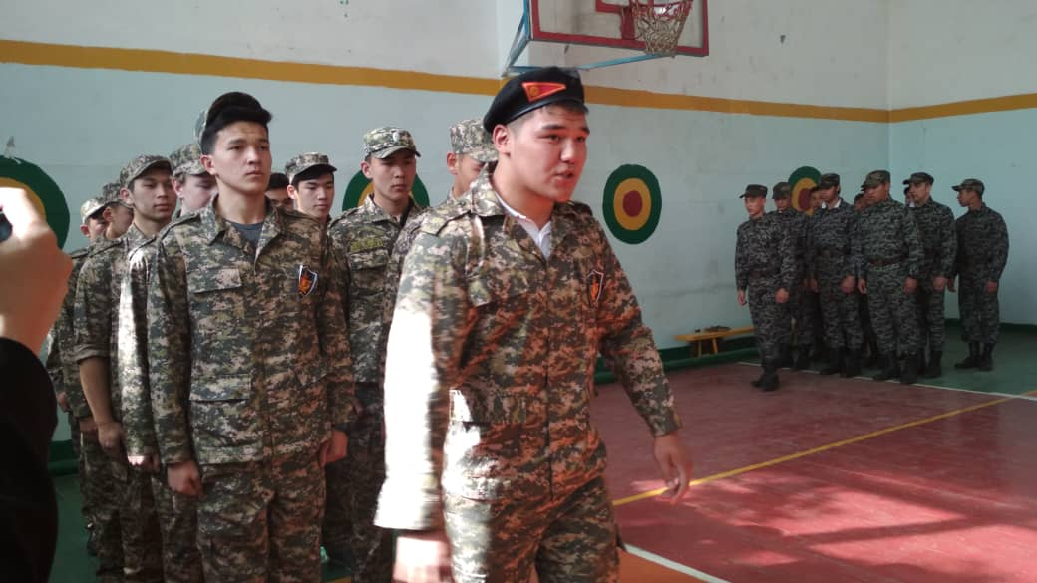

Slide 38
АК-74 автоматын чачыратып, кайра жыйноодо 11-классынын окучусу Курбанбеков Тариел I орунга, 16 кг «Гири» көтөрүүдө Турдубеков Арслан I орунга татыктуу болушту.

Slide 39
«Манас урпактары-Айтматов ар бир баланын журөгүндө» райондук фестивалынын жеңичүүлөрүн куттуктайбыз!!!
2019-жылдын 22-апрель күнү Свердлов райондук билим берүү борбору тарабынан уюштурулган “Манас урпактары- Айтматов ар бир баланын жүрөгүндө ” фестивалы болуп өттү. Бул Фестивалга Чынгыз Айтматовдун «Ак кеме» повестинен «Бугу эне» жомогун аткарып, 1-б кыргыз классынын окуучулары жана класс жетекчиси Нурбек кызы Умут II орунга татыктуу болушту.
Нурбек кызы Умут чыгармачыл мугалим аталып ардак грамота жана «Жар Манас» китеби, Балдар фольклорунун 1 томдугу менен сыйланса, окуучусу Абдыжапаров Дамир «Айкөл Манас» аттуу китеби менен сыйланган.
.

Slide 40
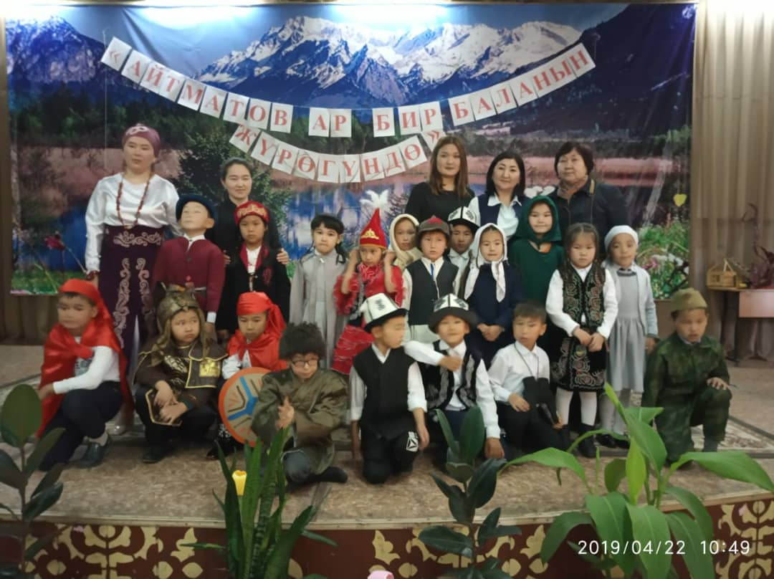

Slide 41
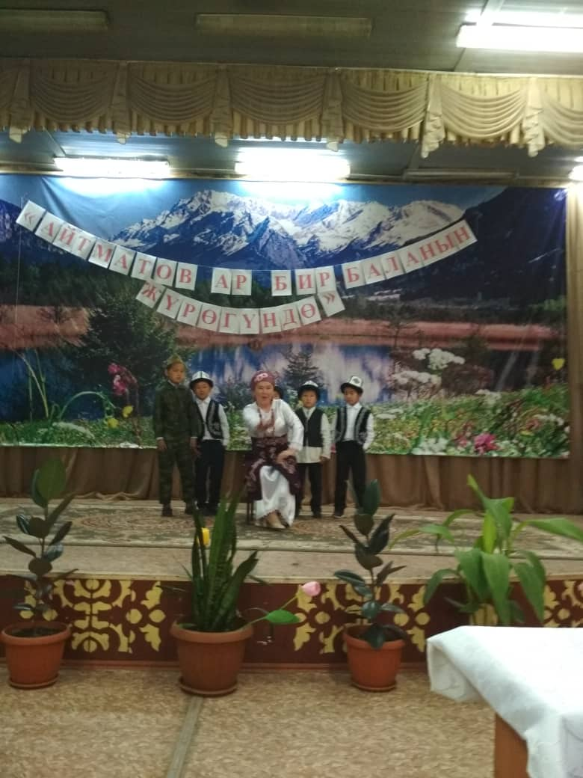

Slide 42
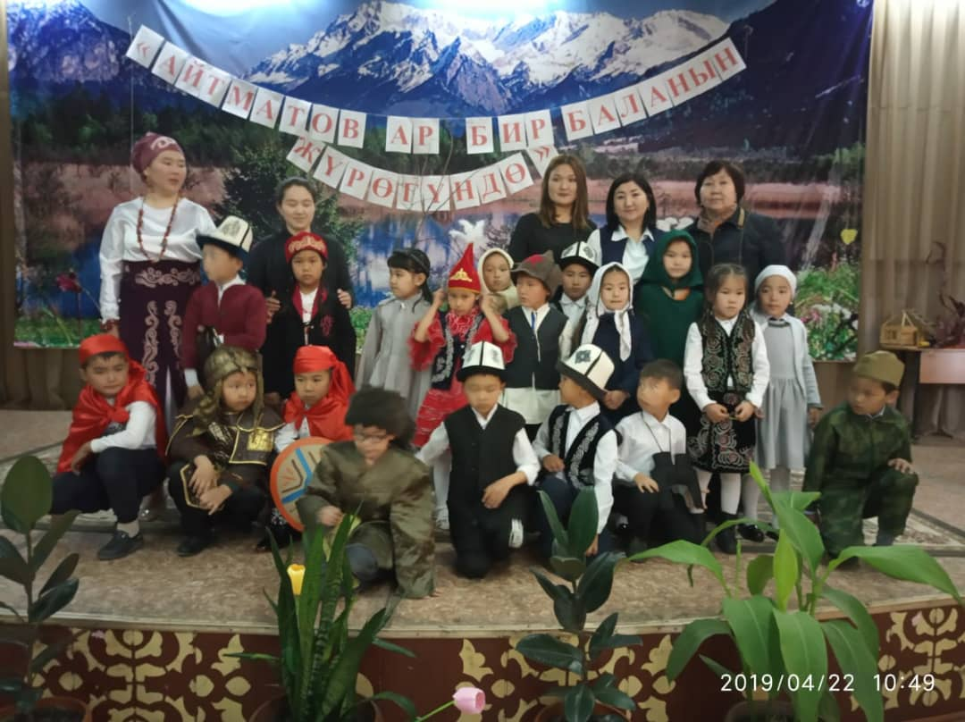

Slide 43
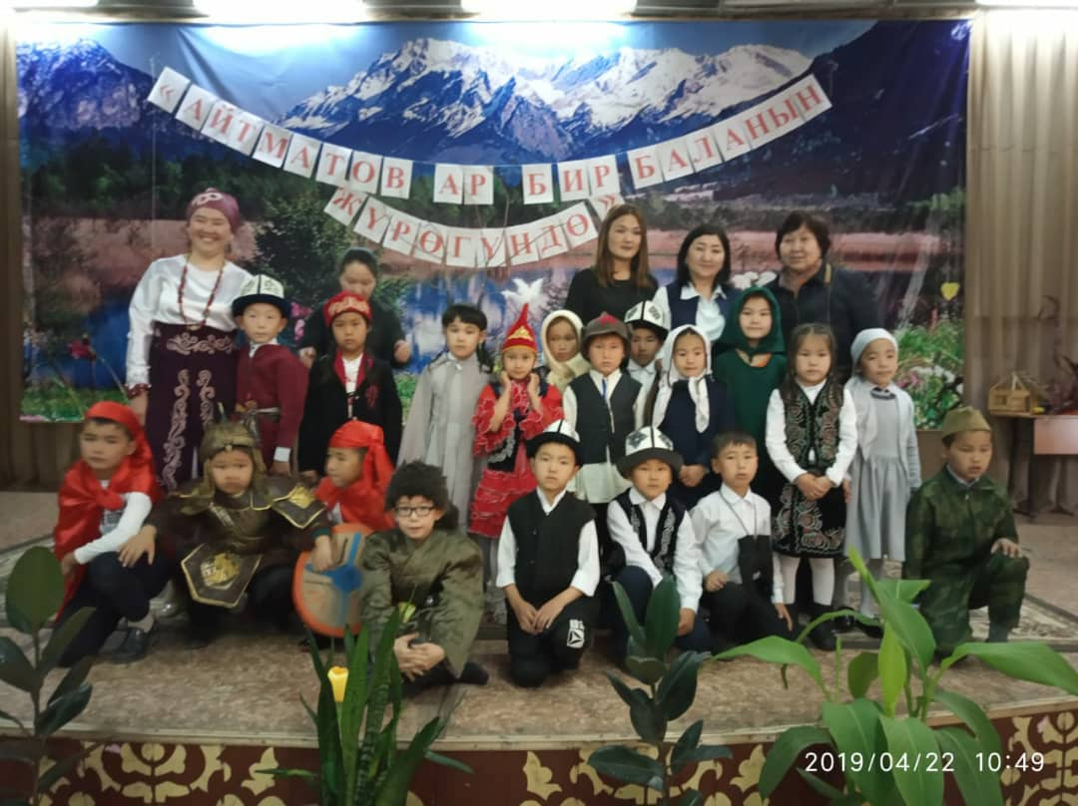

Slide 44
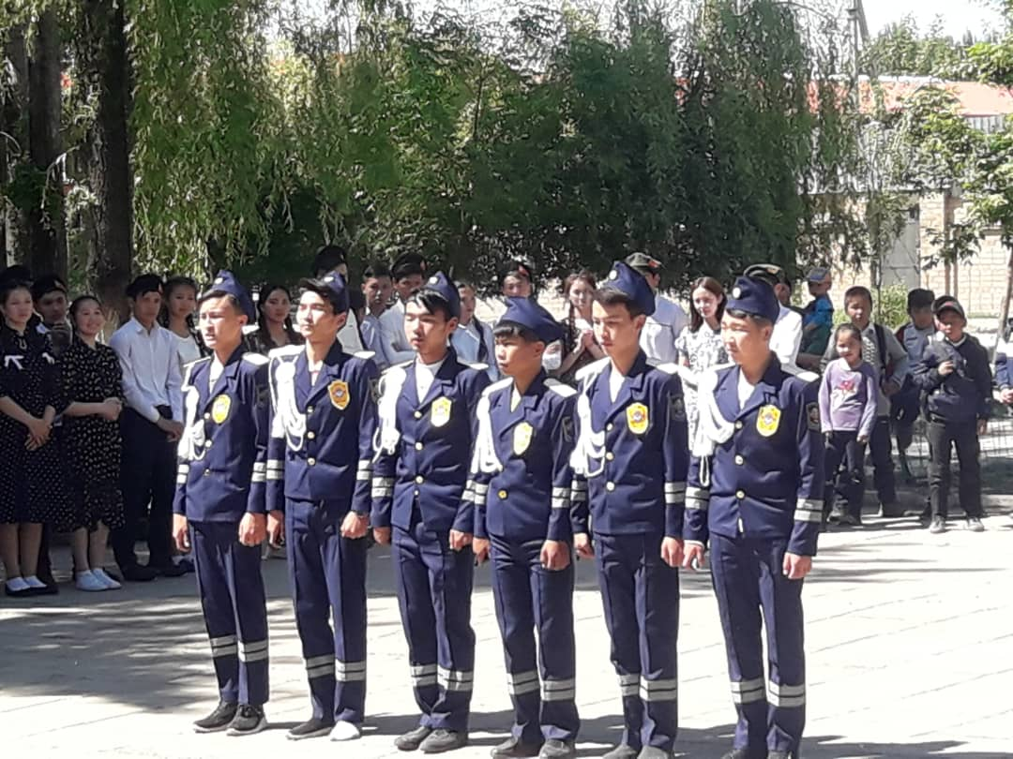

Slide 45
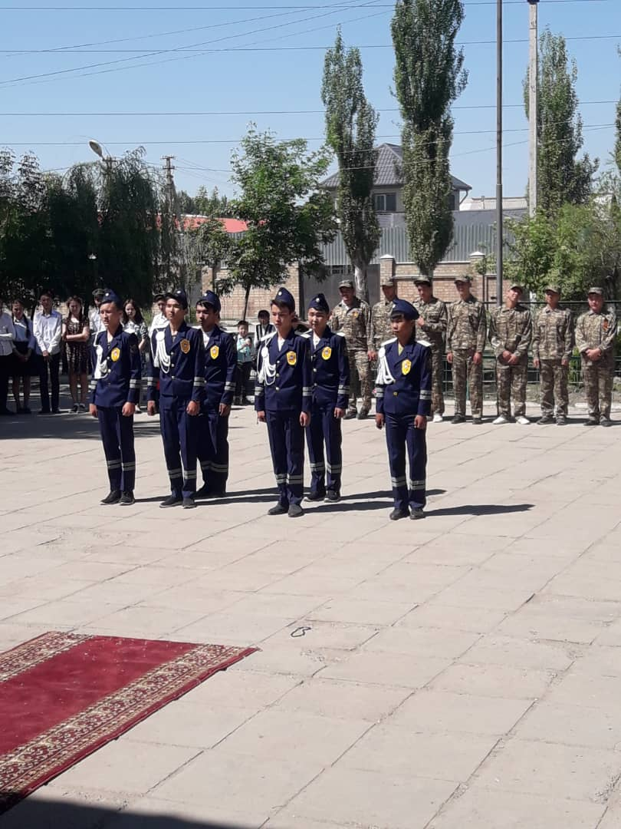

Slide 46
